Slide 1
开始界面页
棉花自动采摘模拟系统
By 自动化类2202班 冯天瑞 梁柏杰
编辑参数
收割机图形
开始模拟
帮助及说明
退出

Slide 2
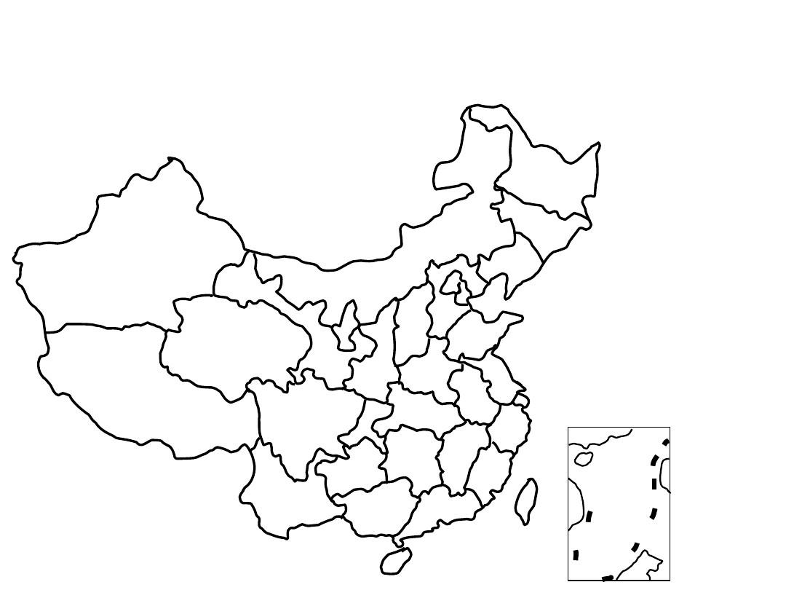
编辑参数页（1）
退出
请选择棉花产区
注：三个棉花产区，鼠标移动到地图上对应地区则该地区变为红色
下一步

Slide 3
编辑参数页（2）
退出
请输入土地面积 :__*__
本地推荐棉花种植种类为：xxx
(此处为一块棉花地）
注：左右即两种收割机类型
下一步

Slide 4
编辑参数页（3）
请选择收割机类型
（自动计算所需数量）
水平式
垂直式
注：左右即两种收割机类型
完成

Slide 5
模拟采摘页（1）
退出
采摘完成共需 xx 小时
这是一块棉花田
注：红色（绿色）为收割机，蓝色为运输车，黄色为拾棉车
下一步

Slide 6
模拟采摘页（2）
退出
共收成棉花 xx 公斤
这是一块棉花田
注：红色（绿色）为收割机，蓝色为运输车，黄色为拾棉车
下一步

Slide 7
模拟采摘页（3）
退出
西北地区：露天仓储
注：此为西北棉产区仓储管理页
下一步

Slide 8
模拟采摘页（4）
西北地区：露天仓储
注：此为西北棉产区仓储管理页
完成

Slide 9
模拟采摘页（5）
退出
黄河、长江流域：室内仓储
注：此为黄河流域、长江流域棉产区仓储管理页
下一步

Slide 10
模拟采摘页（6）
黄河、长江流域：室内仓储
注：此为黄河流域、长江流域棉产区仓储管理页
完成

Slide 11
帮助及说明页
帮助及说明
本程序作为棉花自动化采摘之模拟程序，可就我国三大主要棉花产区进行自动化收割模拟，并计算收成及模拟仓储过程。
初始设置为长江地区，更改模拟设置可在“编辑参数”系统中进行，随后点击“开始模拟”进行仿真。
By 自动化类2202班 冯天瑞 梁柏杰
返回

